Slide 1
Облицовка - фреска.
.

Slide 2
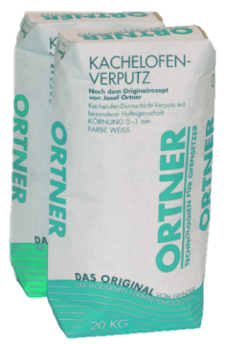
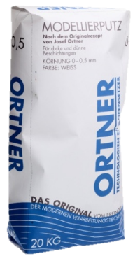
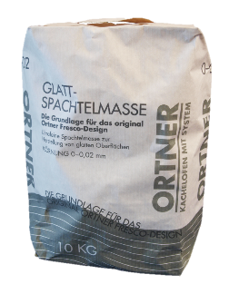
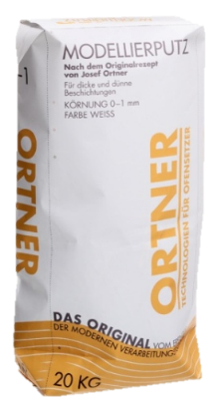
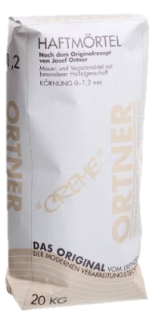
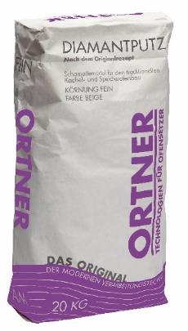
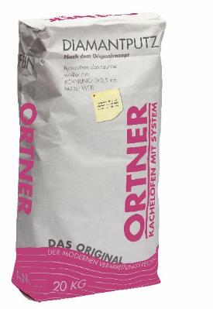
Сухие штукатурные смеси
Предназначены специально для строительства печей/температуростойкость до 200°C
Выравнивающая шпаклёвочная масс до 150°C
Различные размеры гранул
Для различной толщины покрытия

Slide 3
Шпаклёвка «Фреска»
Используется в качестве завершающего покрытия кафельных печей, каминов и отштукатуренных стен с температурным режимом до 150°C
Уникальная и креативная отделка поверхности
Возможность в любое время изменить дизайн
Доступно 26 различных оттенков
Возможность смешать разные по цвету сухие красочные смеси
Основные компоненты: известь, гипс,мраморный порошок, краситель(в зависимости от цвета)
Предельно допустимая температура | max. 150°C
Упаковка | 2 кг ёмкость

Slide 4
Выравнивающая шпаклёвочная масса + Шпаклёвка «Фреска».Схема нанесения.

Slide 5
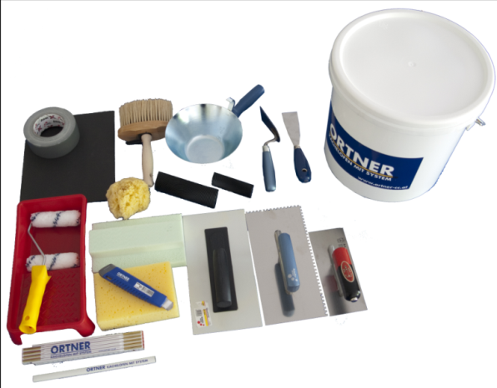
FRESCO Materialvorbereitung
Фреска. Подготовка материалов
Поверхность должна быть чистой, ровной, очищенной от строительной пыли и обезжиренной.
Смешать шпаклёвку «Фреска» с небольшим количеством затворителя.
Выбрать консистенцию соответственно варианту применения.
Готовить раствор нужно всегда в небольших количествах.
Подготовить инструменты в соответствии с вариантом применения.

Slide 6
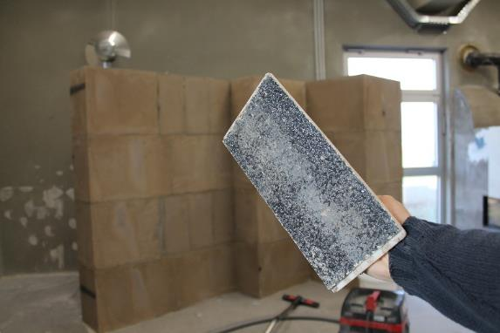
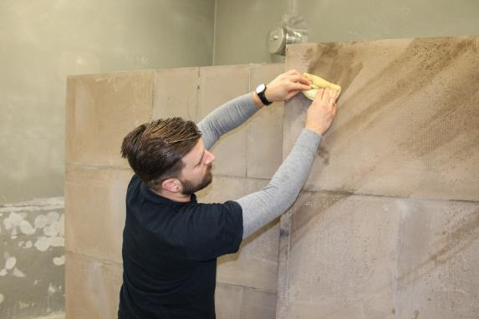
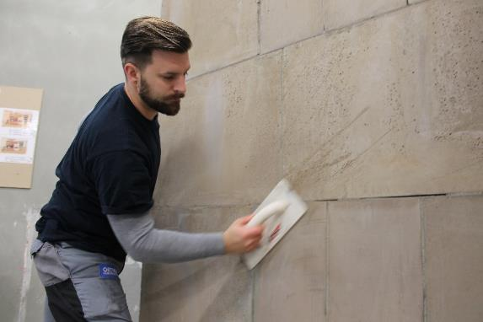
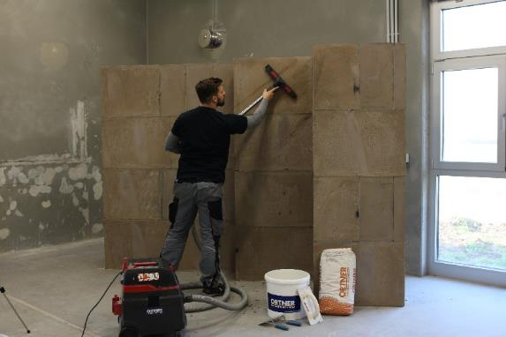
Фреска. Подготовка поверхности
Шаг 1 –Выровнять и Очистить от строительной пыли

Slide 7
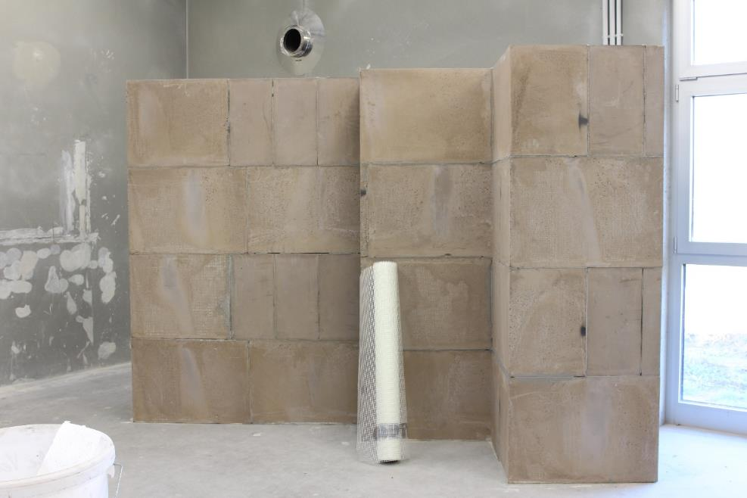
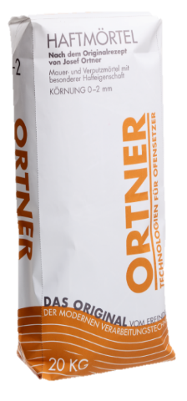
Фреска. Подготовка поверхности
ORTNER Хафтмертель Original → идеальная основа для последующей отделки поверхности и нанесения фрески

Slide 8
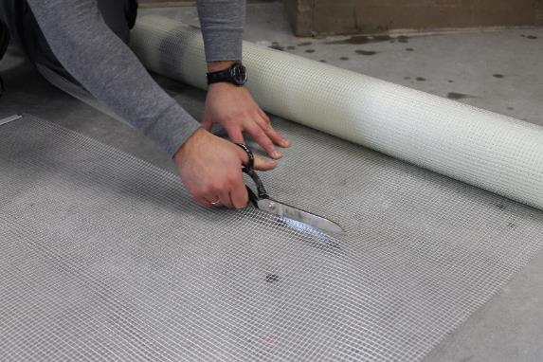
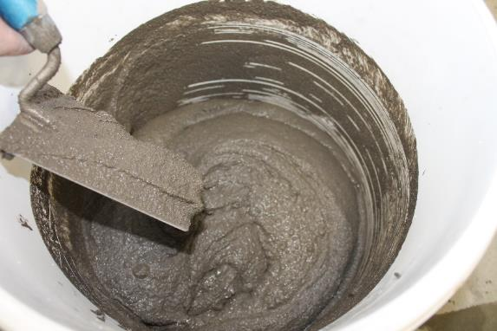
Фреска. Армирование поверхности
под штукатурку
Schritt 2 – Vorbereiten des Gewebes und Anrühren des Haftmörtels
Шаг 2 –Подготовить армирующую сетку и развести хафтмертель
Замедляющая жидкость Ortner продлевает время строительного схватывания до 45 минут.
Условие
→ Использовать чистую воду

Slide 9
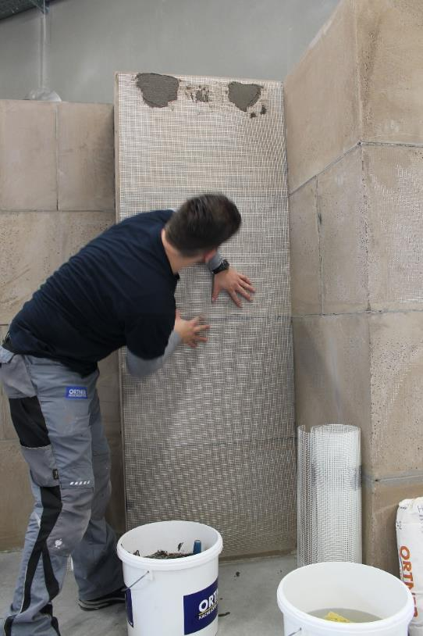
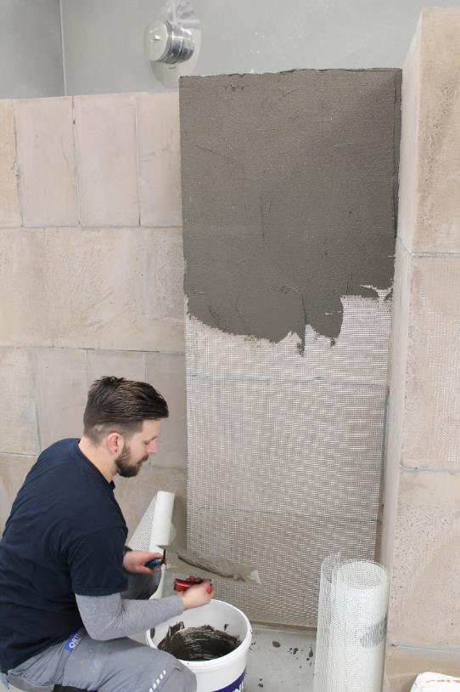
Фреска. Армирование поверхности
под штукатурку
Schritt 3 – Einbetten des Gewebes
Шаг 3 – Закрепить армирующую сетку

Slide 10
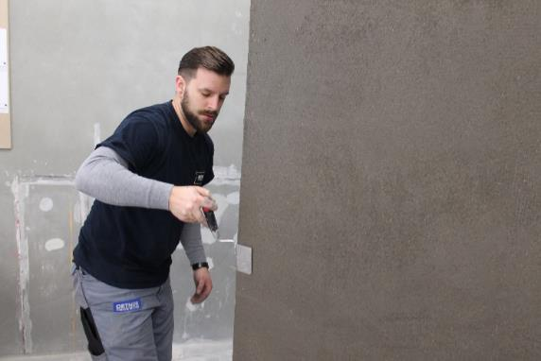
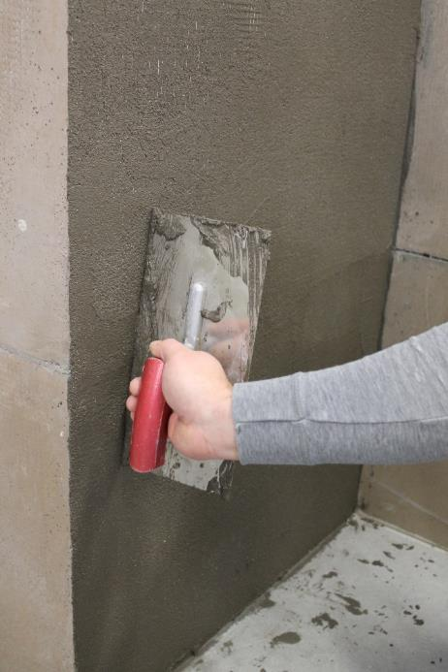
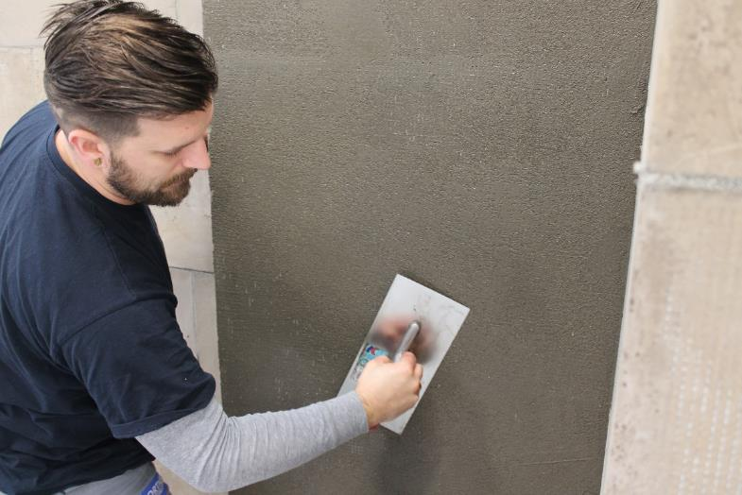
Фреска. Армирование поверхности
под штукатурку
Шаг 4 – удалить излишки и отшлифовать слой хафтмертеля
При шлифовке двигаться от центра к периферии

Slide 11
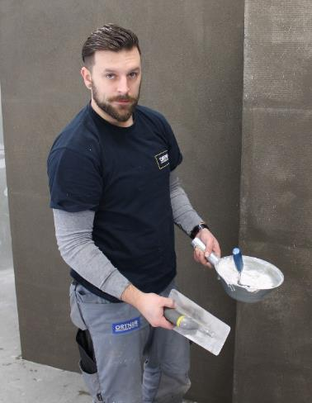
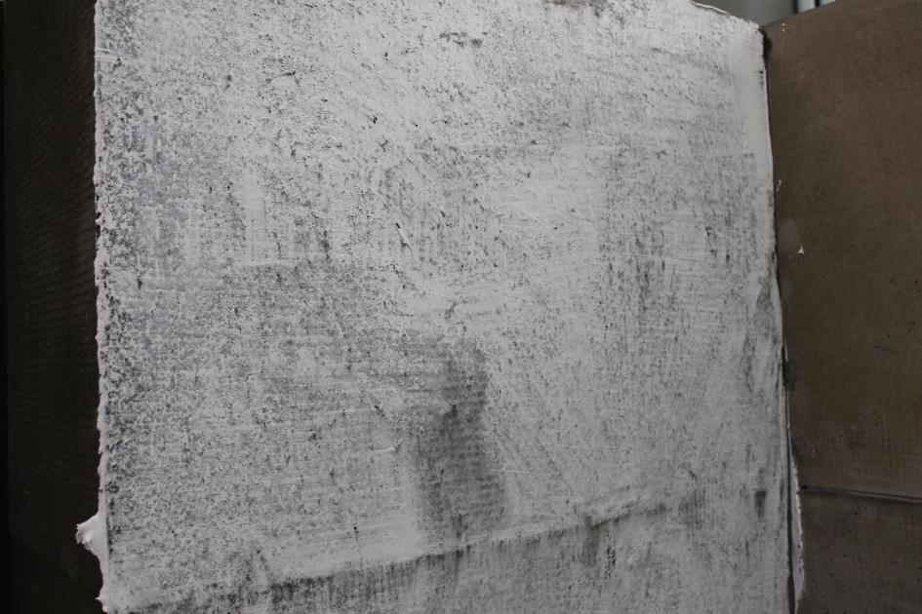
Фреска. Нанесение 1-ого слоя выравнивающей шпаклёвочной массы
Шаг 5 –нанести тонкий слой выравнивающей шпаклёвки на подсохший слой хафтмертеля

Slide 12
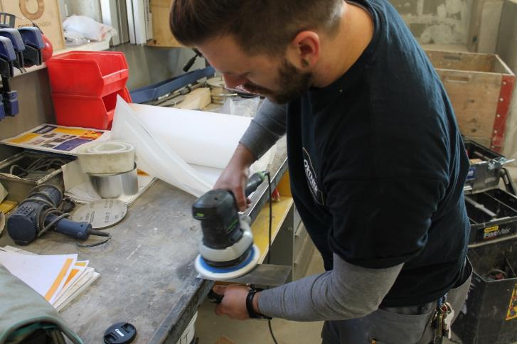
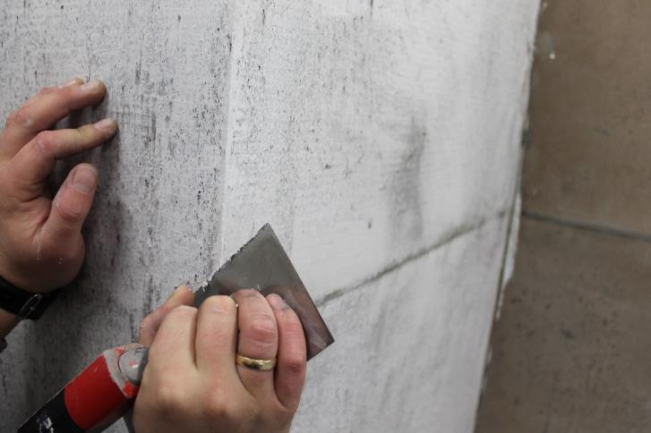
Фреска. Зашкуривание поверхности до необходимых параметров

Slide 13
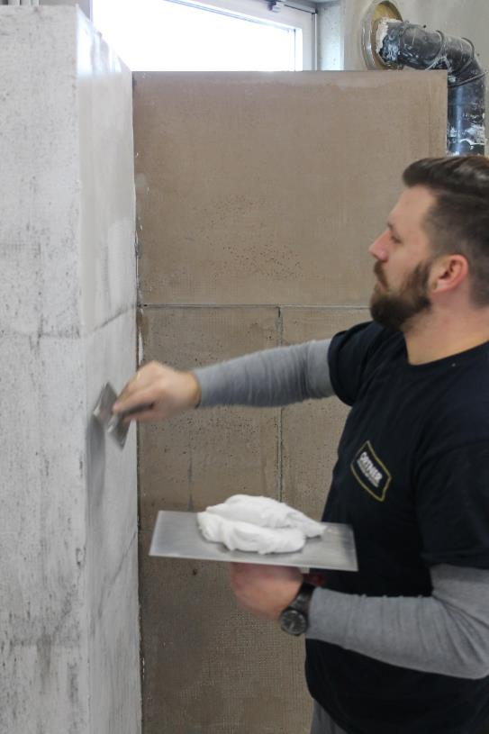
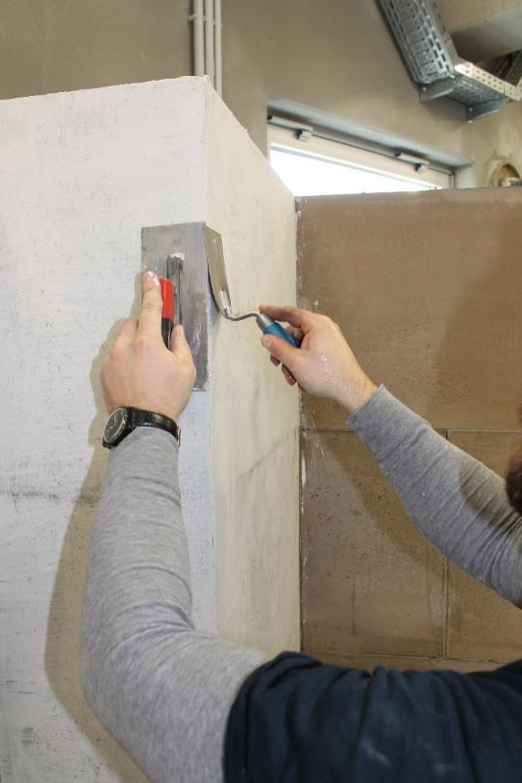
Фреска. Нанесение 2-ого слоя выравнивающей шпаклёвочной массы
Шаг 6 – нанести 2-ой слой выравнивающей шпаклёвочной массы

Slide 14
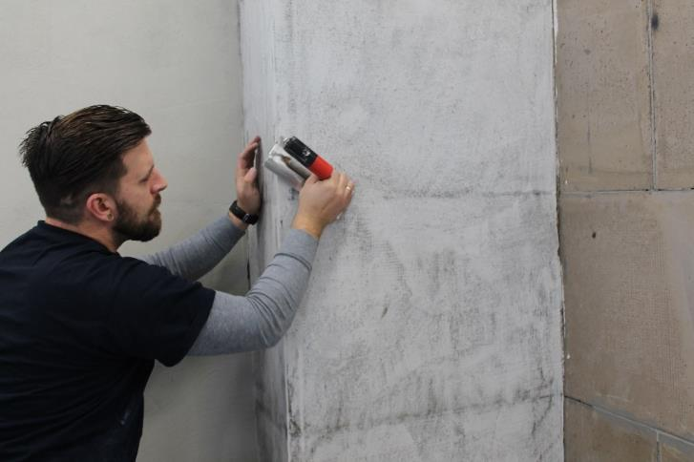
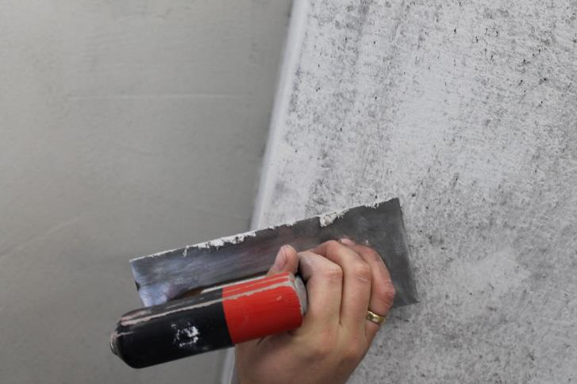
Фреска. Удаление наплывов на углах
Шаг 7 – удалить наплывы на углах для для создания нужной геометрии

Slide 15
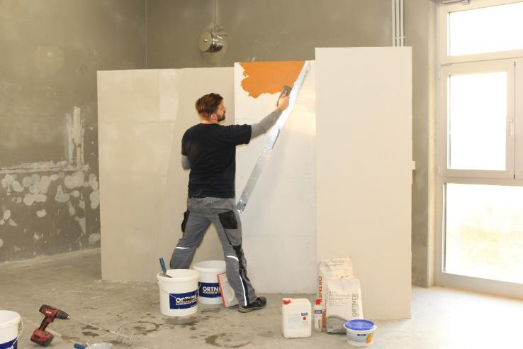
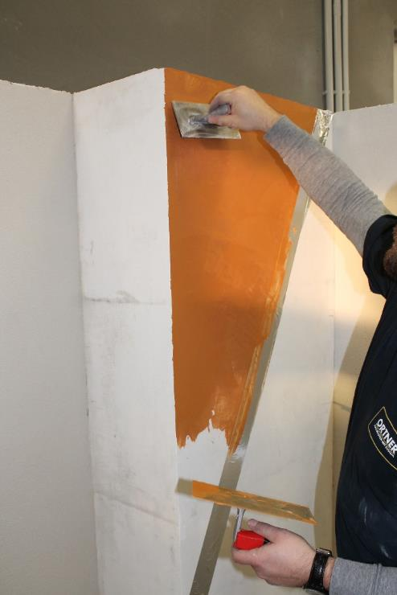
Фреска
Шаг 8 – нанести шпаклёвку «Фреска» на желаемую поверхность

Slide 16
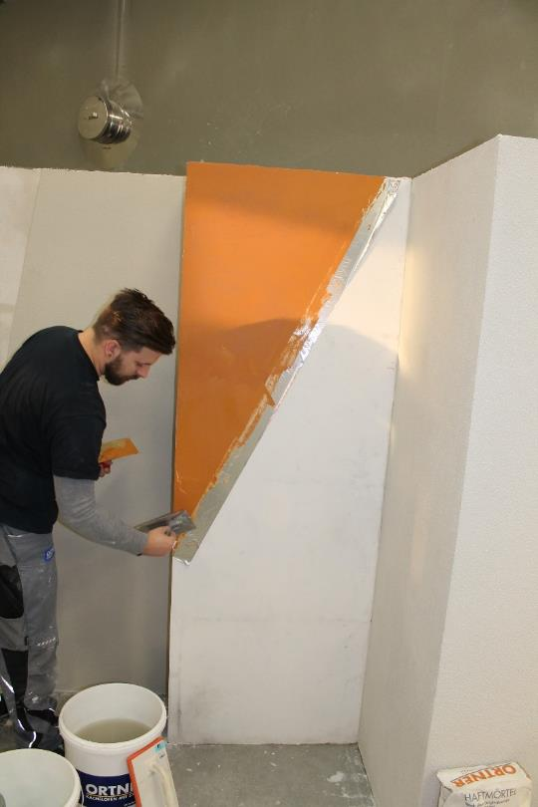
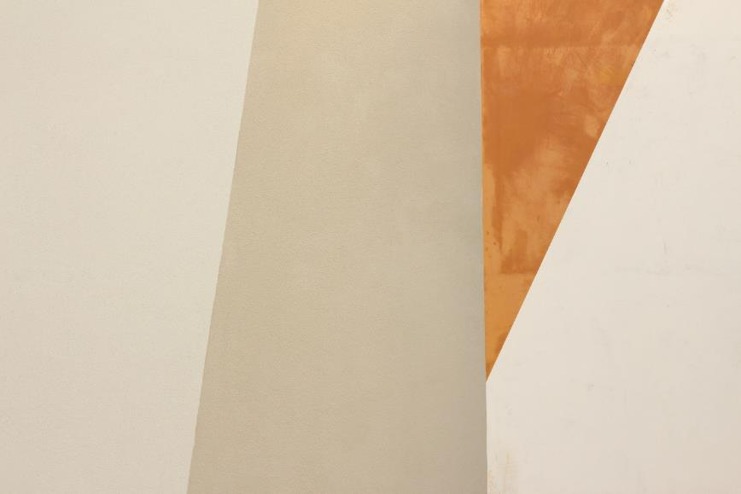
Фреска
Шаг 9 – провести отделку желаемой поверхности

Slide 17
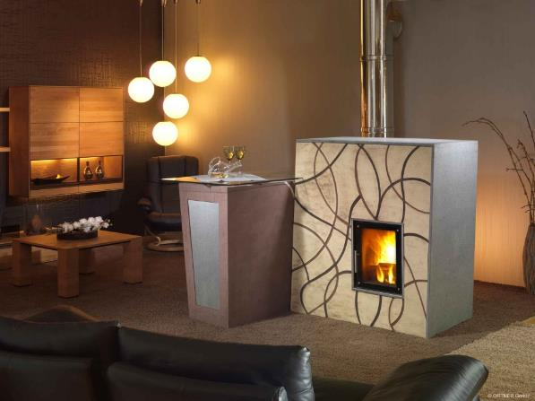
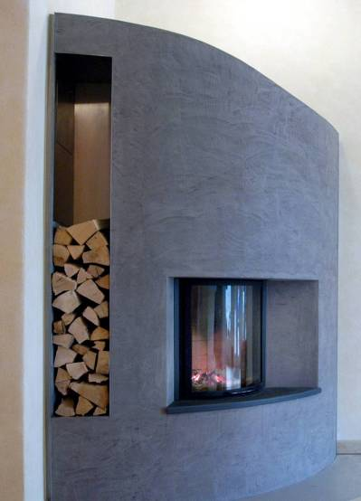
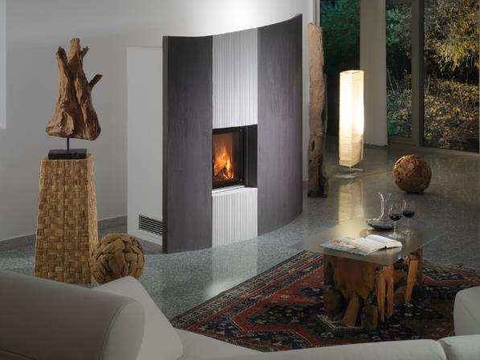

Slide 18
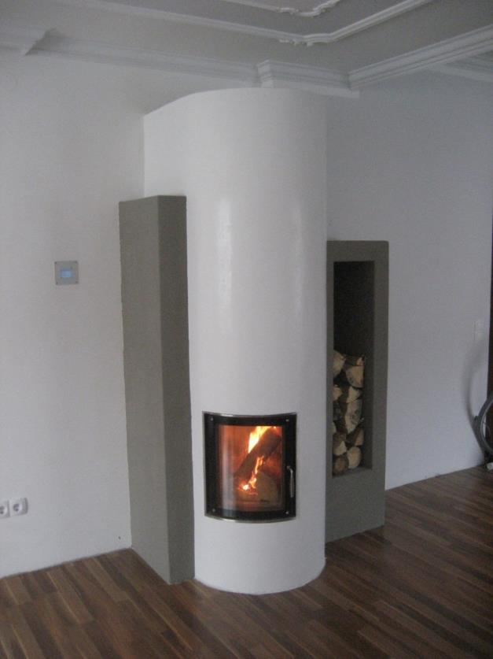
FRESCO Oberflächenstruktur
Варианты создания структуры фрески
Простое нанесение шпаклёвки

Slide 19
Варианты создания структуры фрески
Покраска,использование малярного валика и протирочной тряпки

Slide 20
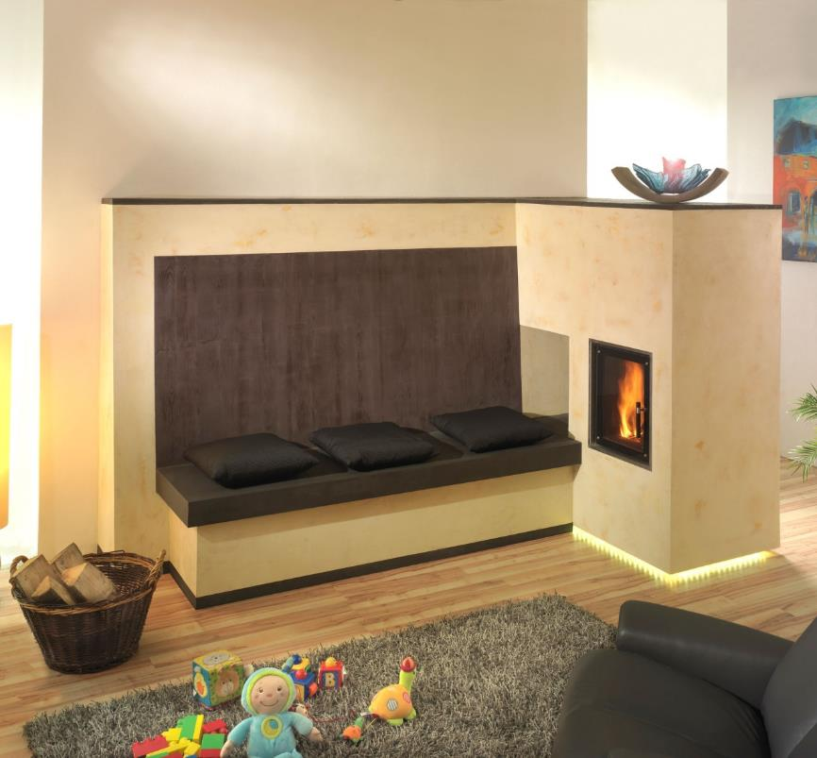
Варианты создания структуры фрески
Нанесение шпаклёвки градиентным способом

Slide 21
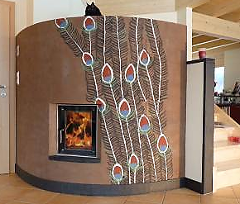
Варианты создания структуры фреска
Разрисовка

Slide 22
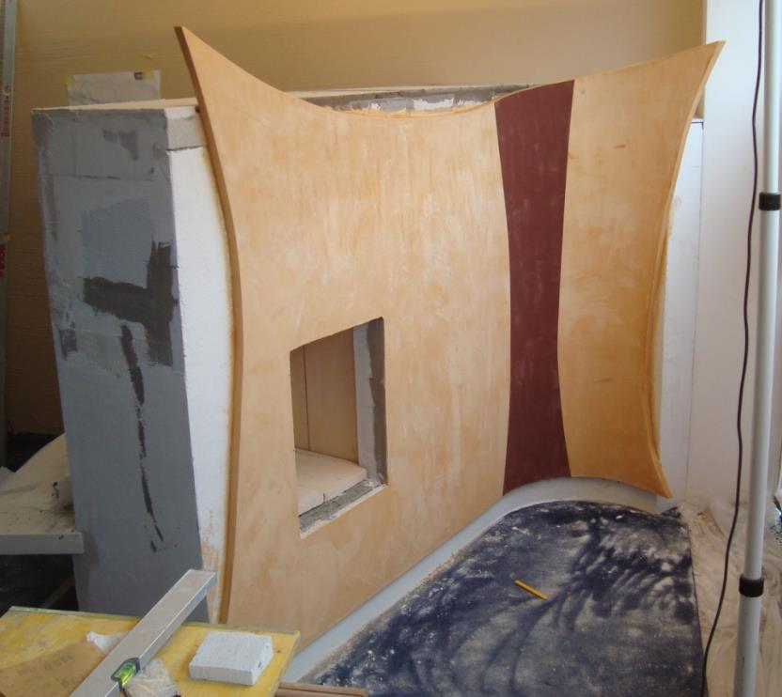
Варианты создания структуры фрески
Имитация керамики

Slide 23
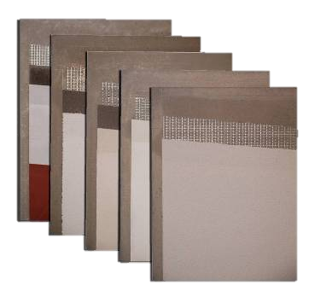
Инструменты и принадлежности
Полный готовый набор для создания фрески
Плиты – образцы облицовки

Slide 24
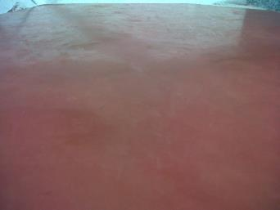
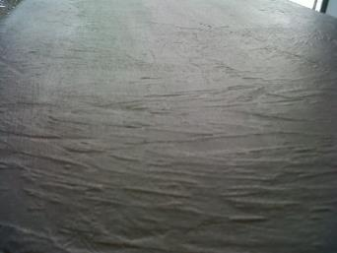
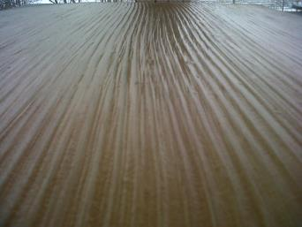
Фреска - гладкая
Фреска – под натуральный камень
Фреска- борозды

Slide 25
Подробное видео всех этапов создания структуры фрески можно увидеть по следующим ссылкам:
Фреска гладкая - https://www.youtube.com/watch?v=O5Dk3RWvWQE
Фреска под натуральный камень - https://www.youtube.com/watch?v=5nhINzrVQKI

Slide 26
Если у Вас возникло желание использовать эти материалы при строительстве печей и каминов, Вы всегда можете обратиться в компанию Glenrich, где мы в любое время готовы помочь приобрести Вам данную продукцию и ответить на все интересующие Вас вопросы:
-по телефону +7(499) 975-50-25
-или по электронной почте master@glenrich.ru

